Slide 1


Slide 2
运动基础
  运动基础
    让Div运动起来
    速度——物体运动的快慢
    运动中的Bug
      不会停止
      速度取某些值会无法停止
      到达位置后再点击还会运动
      重复点击速度加快
  匀速运动
    速度不变

Slide 3
运动框架及应用
  运动框架
    在开始运动时，关闭已有定时器
    把运动和停止隔开(if/else)
  运动框架实例
    例子1：“分享到”侧边栏
      通过目标点，计算速度值
    例子2：淡入淡出的图片
      用变量存储透明度

Slide 4
缓冲运动
  缓冲运动
    逐渐变慢，最后停止
    距离越远速度越大
      速度由距离决定
      速度=(目标值-当前值)/缩放系数
    例子：缓冲菜单
      Bug：速度取整
      跟随页面滚动的缓冲侧边栏
        潜在问题：目标值不是整数时

Slide 5
匀速运动的停止条件
  运动终止条件
    匀速运动：距离足够近
    缓冲运动：两点重合

Slide 6
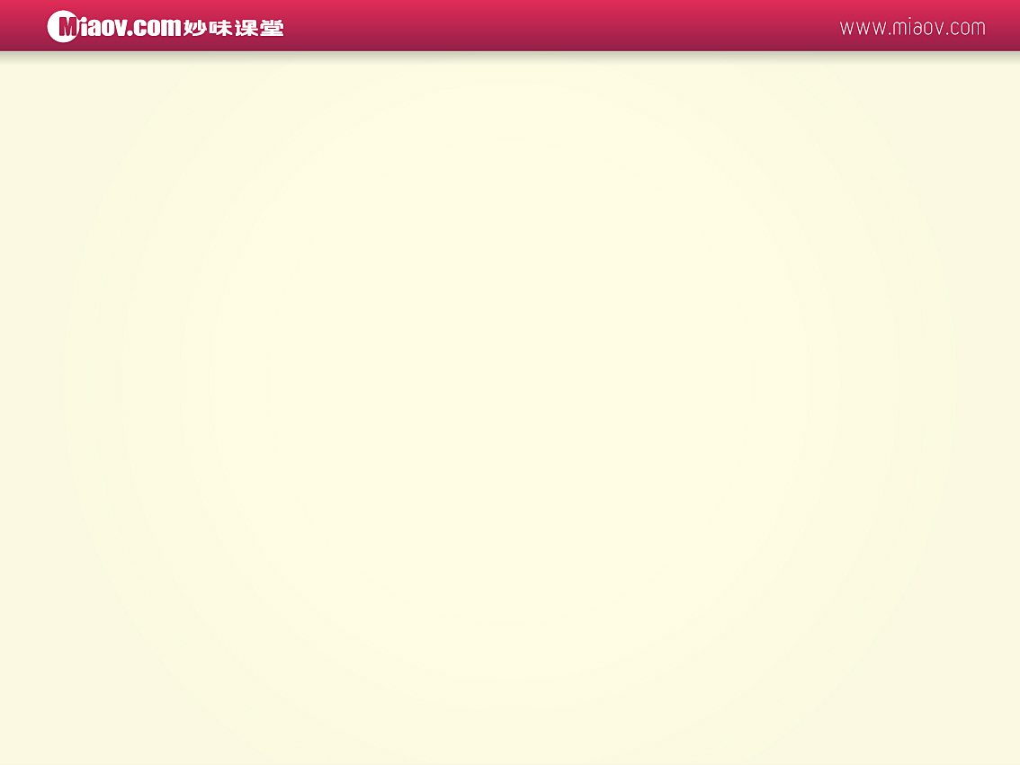
本课知识点
  运动框架
  匀速运动
  缓冲运动

